Slide 1

5
시스템 모듈 상세 설계
c) web server
신호에 할당되는 시간과 혼잡도 분석 알고리즘
정지된 차량의 대수를 파악하여 할당 가중치를 곱한 시간만큼 신호를 할당 한다.
신호가 꺼진 후 할당된 신호 동안 차량의 주행 속도와 통과한 차량의 수를 파악하여 할당 가중치를 증가시키거나 낮춘다.
혼잡도는 각 도로의 길이와 제한속도 그리고 각 차량의 주행속도 교통체증 시간을 고려하여 측정한다.
시간 할당 가중치를 요일과 시간 별로 관리하여 최적의 가중치로 신호를 할당 한다.

Slide 2
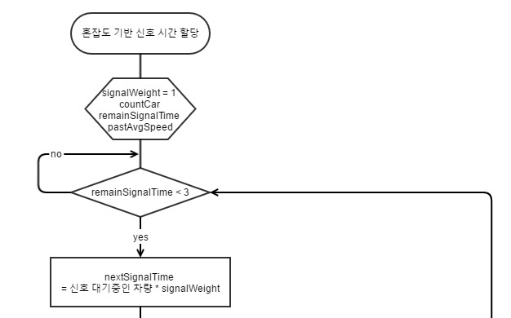
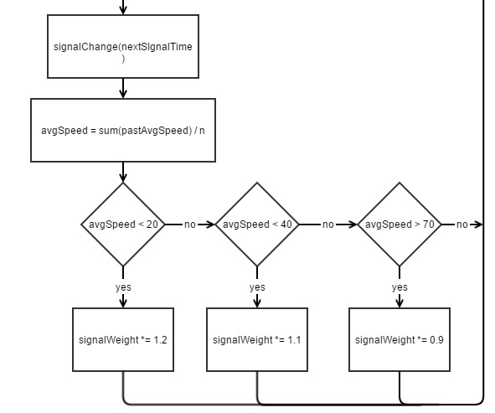
5
시스템 모듈 상세 설계
c) web server

Slide 3






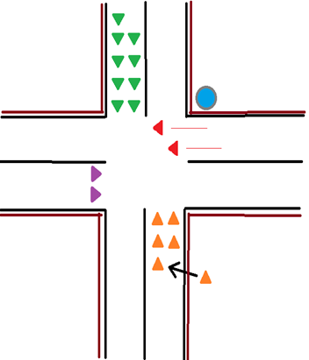
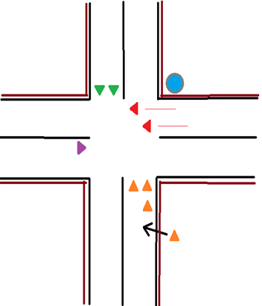
7
데모 환경 설계
Server
&
simulator
4G Bridge
controller
← Port forward
current service
developed service
Virtual cars
<window.h>
- Bit map API를 기반으로 한 시뮬레이션
*data flow

